Slide 1


卒業プロジェクト Capstone Project
Rice Trading Floor
ドラえもん・チーム
 | Nguyễn Trung Dũng | 01812 | DungNT01812
Group Members | Lại Minh Hiền | SE02394 | HienLMse02394
 | Nguyễn Hữu Đạt | SE02110 | DatNHse02110
 | Lê Thị Ngọc Ánh | 01873 | AnhLTN01873
 | Tô Mạnh Tân | 01628 | TanTM01628
Supervisor | Mr. Phạm Ngọc Hà
Ext Supervisor
Capstone Project code | RTF

Slide 2

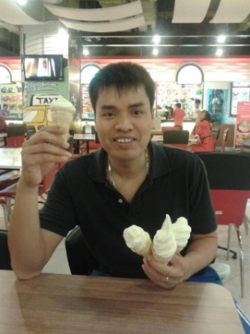
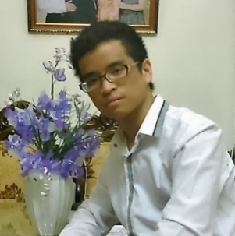


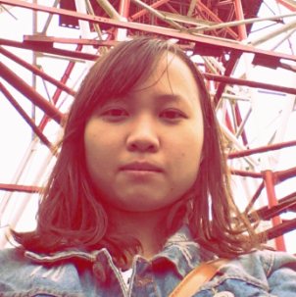

プロジェクチーム Project Team
Mr.HaPN
スーパーバイザー
Supervisor
DungNT
リーダー
Leader
DatNH
メンバー Member
TanTM
メンバー
Member
AnhLTN
メンバー Member
HienLM
メンバー Member

Slide 3
コンテンツの概要 Outline of Content
1. 導入 (Introduction)
2. プロジェクト管理 (Project Management)
3. ソフトウェア要求仕様
(Software Requirement Specification)
4. ソフトウェア設計説明書
(Software Design Description)
5. ソフトウェアテスティング
(Software Testing)
6. 学んだ教訓 (Lesson Learned)
7. デモ (Demo)
8. 質問と回答 (Q & A)

Slide 4
1. 導入 (Introduction)
1.1
アイデア (Idea)
1.2
在のウェブサイト (Existing Websites)
1.3
なぜWebを選ぶ (Why Web?)
1.4
RTFウェブサイトの特徴 (Features of RTF website)

Slide 5
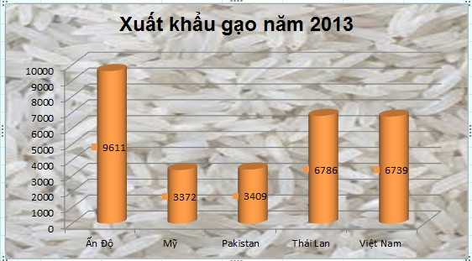
1.1. アイデア (Idea)
ベトナムは世界で一番米輸出国である
(Vietnam is one of the most rice exporting in the world)
VFAのレポートによる (According to VFA report)

Slide 6
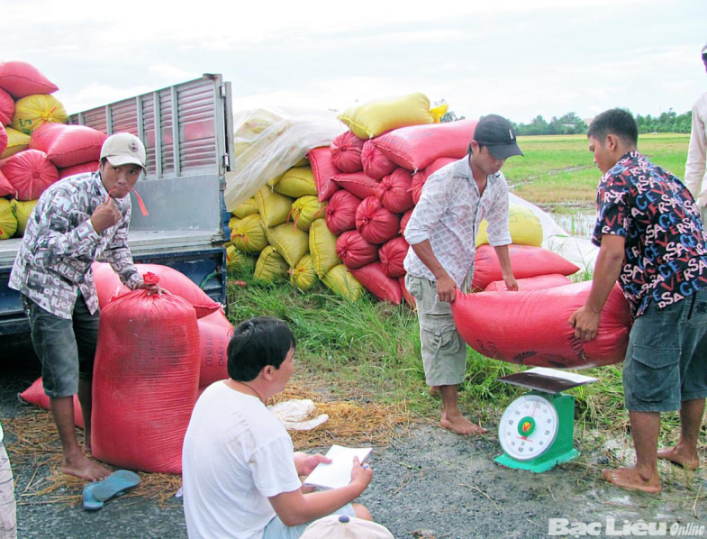
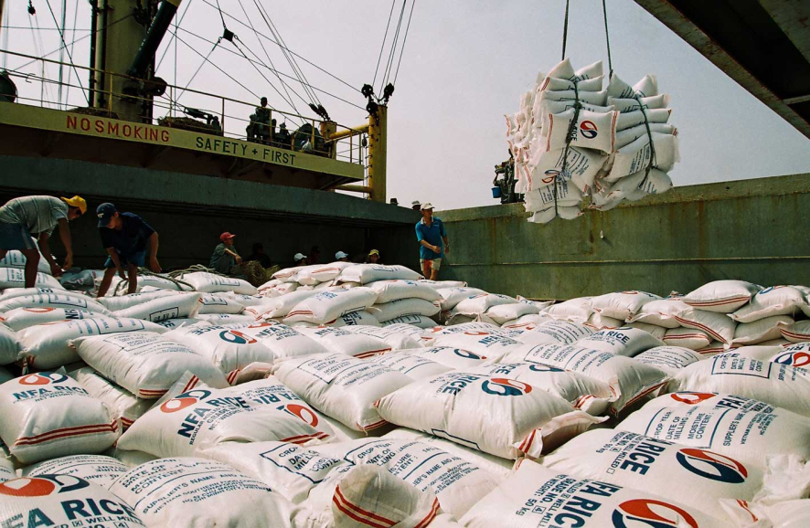
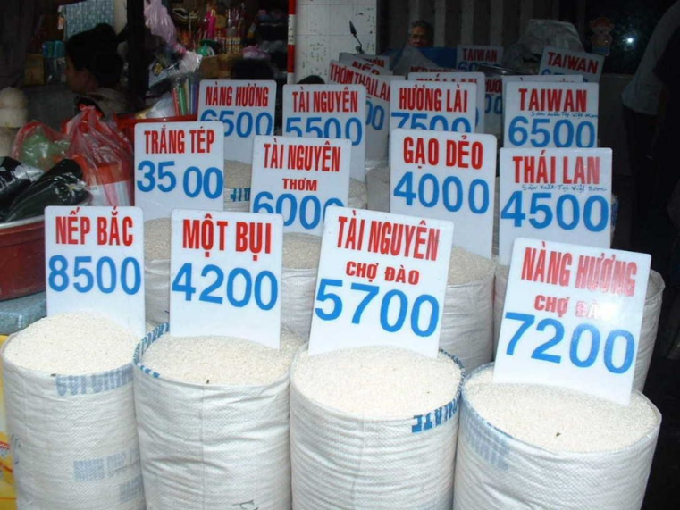
1.1. アイデア (Idea)

Slide 7

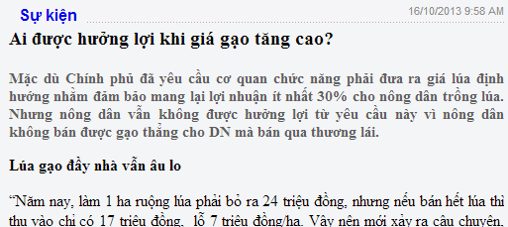
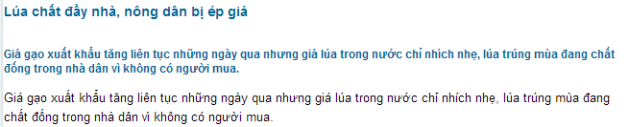
1.1. アイデア (Idea)

Slide 8
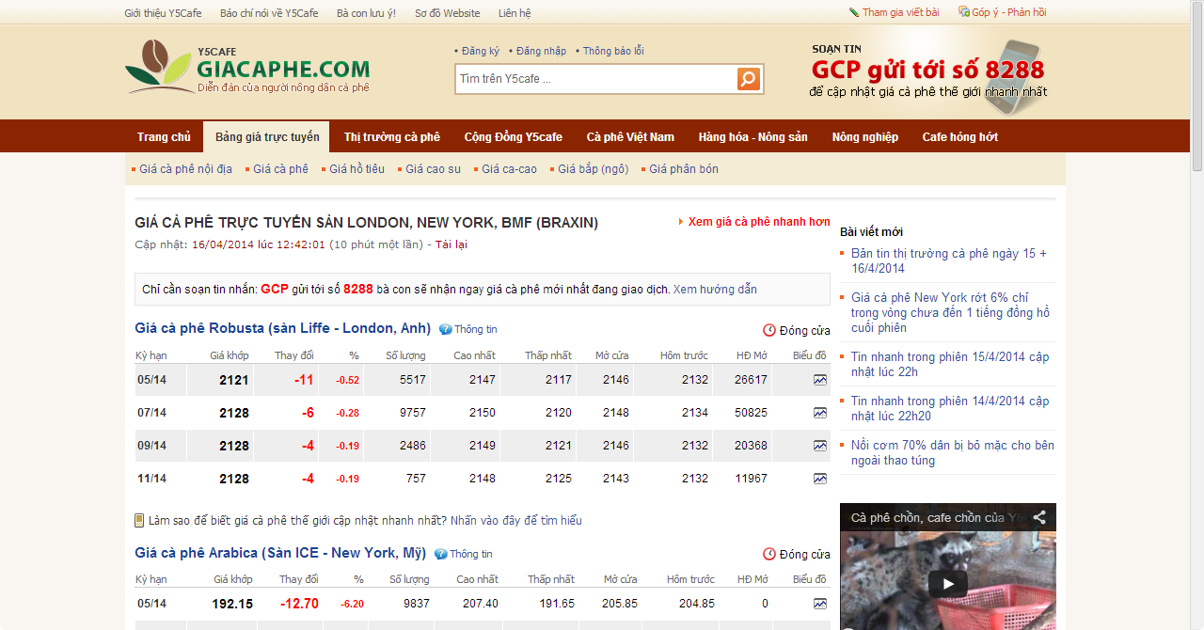
1.2. 現在のサイト Existing Websites
http://giacaphe.com/gia-ca-phe-truc-tuyen/

Slide 9
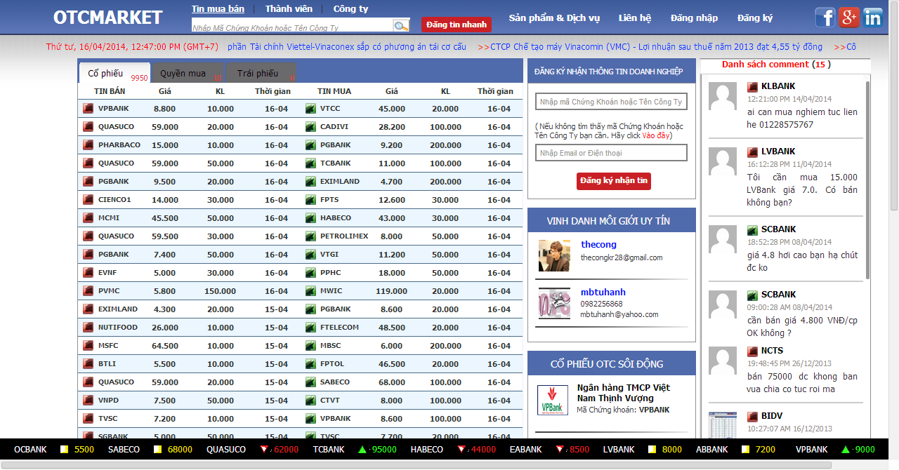
1.2. 現在のウェブサイト Existing Websites
http://otcmarket.vn/

Slide 10
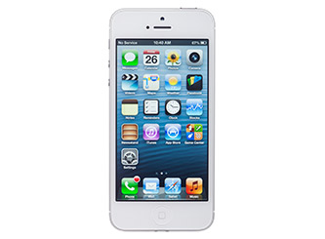



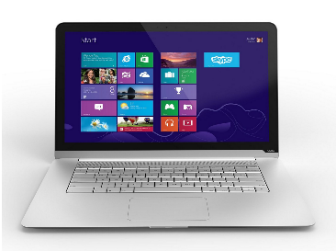

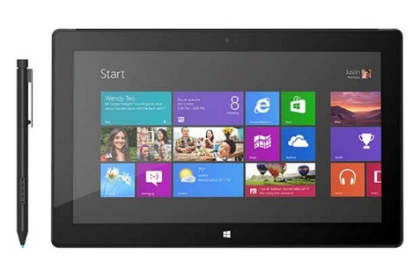



1.3. なぜWebを選ぶ Why Web?
Web

Slide 11




1.4. RTFウェブサイトの特徴 Features of RTF website
アカウント管理
Account management
米の倉庫管理
Rice warehouse management
取引フロア
Trading floor
ニュースのビュー
View news

Slide 12
2. ソフトウェアプロジェクト管理 Software Project Management
2.1
プロジェクト組織 (Project Organization)
2.2
ソフトウェ アプロセス モデル (Software Process Model)
2.3
プロジェクト計画 (Project Schedule)
2.4
2.5
2.6
リスク&問題管理 (Risks & Issue management)
チームワーク (Team work)
ツールとテクニック (Tools and Techniques)

Slide 13
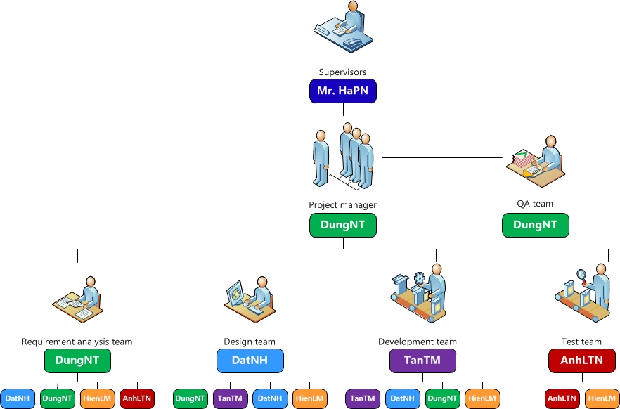
2.1. プロジェクト組織 Project Organization

Slide 14
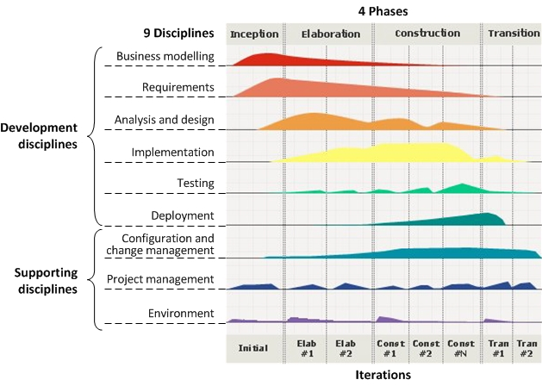
2.2. ソフトウェ アプロセス モデル Software Process Model
Rational Unified Process モデル

Slide 15
2.3. プロジェクト計画 Project Schedule
No. | Phase | Deliverable/ Milestone | Delivery Date | Delivery Location
1 | Inception | Project identification | 2014/01/09 | Project team
2 |  | Deliver Report 1 | 2014/01/10 | Supervisor
3 |  | Deliver Report 2 | 2014/01/16 | Supervisor
4 | Elaboration | Complete Function analysis | 2014/01/20 | Project team
5 |  | Deliver Report 3 | 2014/02/10 | Supervisor
6 |  | Complete Architectural Design | 2014/02/14 | Project team
7 |  | Complete Database Design | 2014/02/14 | Project team
8 | Construction | Complete Detail Design | 2014/03/10 | Project team
9 |  | Deliver Report 4 | 2014/03/14 | Supervisor
10 |  | Complete coding RTF Website | 2014/03/20 | Project team
11 |  | Complete system testing | 2014/04/12 | Project team
12 |  | Deliver Report 5 | 2014/04/14 | Supervisor
13 |  | Deliver Report 6 | 2014/04/14 | Supervisor
14 |  | Complete full source code | 2014/04/14 | Project team
15 | Transition | Complete fully project product | 2014/04/16 | Project team
16 |  | Deliver Final Report & CD | 2014/04/17 | Supervisor, FU
17 |  | Complete Presentation slide | 2014/04/21 | Supervisor, FU
18 |  | Project completed | 2014/04/27 | Project team

Slide 16
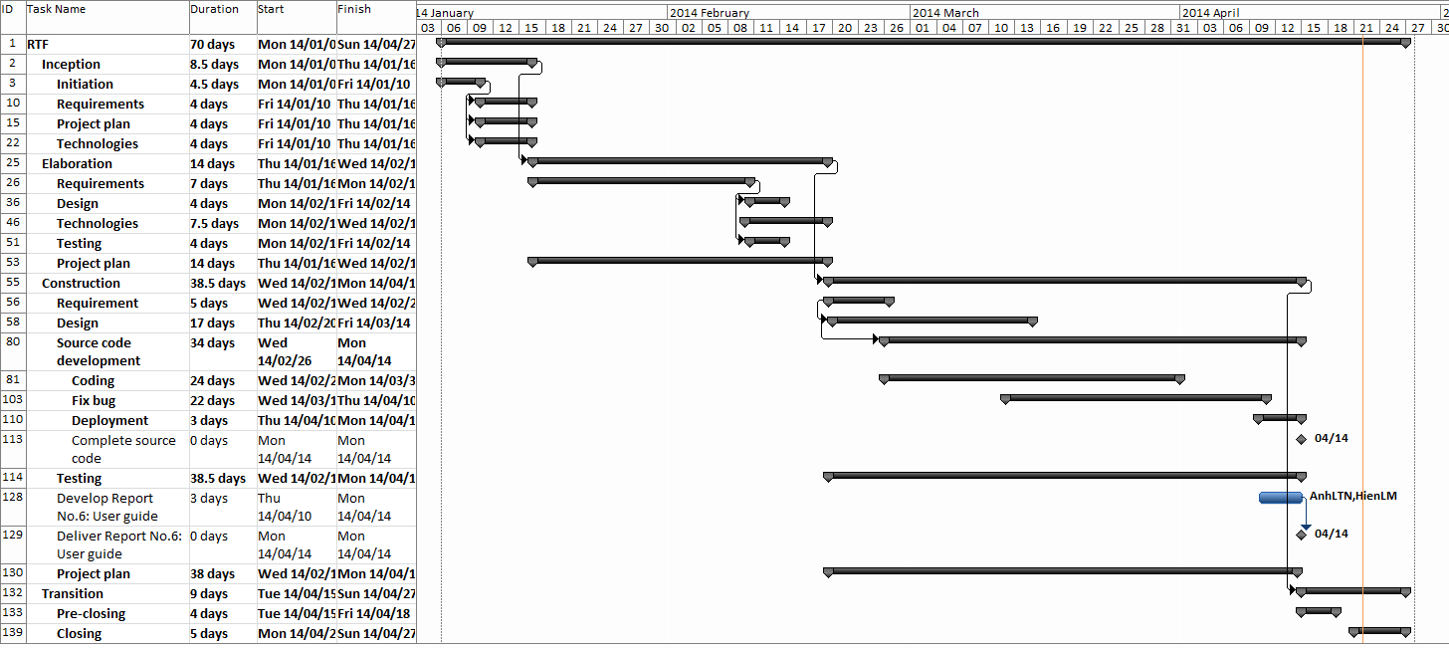
2.3. プロジェクト計画 Project Schedule
 | Inception | Elaboration | Construction | Transition
Effort | 10% | 30% | 55% | 5%
Elapsed time | 12% | 20% | 54% | 14%

Slide 17
2.4. リスク&問題管理 Risks & Issue management
Risk Register
Project: RTF
Prepared by: Nguyễn Trung Dũng |  |  | Reviewed by: Lại Minh Hiền
Date created: 2014/01/12 |  |  | Date mondified: 2014/01/15
No. | Risk | Description | Category | Root Cause | Triggers | Potential Responses | Risk Owner | Probability | Impact | Status
7 | Late deadline | Work/ process is late in comparison with deadline | Structure risk | Do not have deeply knowledge about requirement and reasonable distribution way between capstone project and studying, working unreasonably | Team member do not submit their finished tasks in time, or the submitted tasks do not meet the target of tasks. | Finding the reason, explain the problems not fully understood, update plan & change responsibility, overtime. | Project team | Medium | High | Close
Issue Log
Project: RTF
Prepared by: Nguyễn Trung Dũng |  |  |  | Reviewed by: Lại Minh Hiền
Date created: 2014/01/17 |  |  |  | Date mondified: 2014/01/18
No. | Issue | Description | Priority | Category | Reported By | Assigned To | Status | Date Resolved | Resolution/ Comments
 |  |  | High, Medium, Low
1 | Don’t clear about business | Members don't know about trading floor business. | High | Personal Experience | DungNT | DatNH | Close | 2014/01/20 | Ask instructor about trading floor business.

Slide 18











2.5. チームワーク Team work
労働時間 : 4時間/日、4日/週
(Time: 4 hours/day, 4 days/week.)
場所 : 学校、家庭
(Location: school, home)
コミュニケーション
(Communication)
コンフィギュレーション管理
(Configuration management)
監督者とミーティング
(Meeting supervisor)
ミーティング議事録
(Meeting minutes)
TortoiseSVN

Slide 19

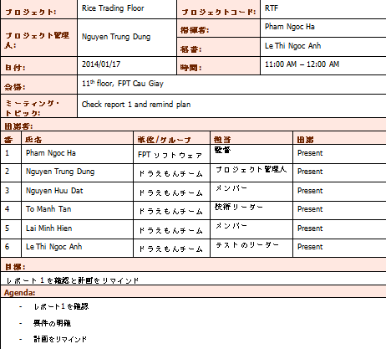
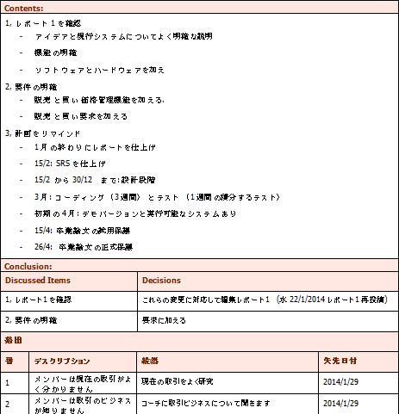
2.5. チームワーク Team work
ミーティング議事録 (Meeting minutes)

Slide 20










2.6. ツールとテクニック Tools and Techniques
ツール (Tools):
Word 2010
Excel 2010
Power Point 2010
Prezi
Project 2010
Visio 2010
Visual Paradigm
Visual Studio 2010
Chrome
SnagIt
TortoiseSVN

Slide 21





2.6. ツールとテクニック Tools and Techniques
テクニック (Techniques):
.Net Framework 4.0
SQL Server 2008
CSS
Java Scrip
HTML

Slide 22
3. ソフトウェア要求仕様 Software Requirement Specification
3.1
ユーザー要求 (User Requirements)
3.2
システム要求 (System Requirements)
3.3
非機能要求 (Non-Functional Requirement)

Slide 23
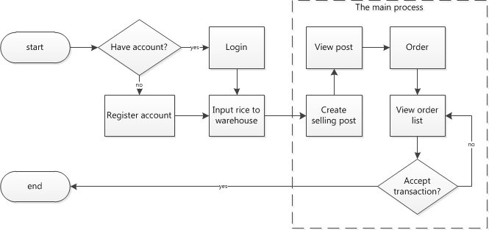
3.1. ユーザー要求 User Requirements
米の取引のビジネスプロセス
Rice trading business process

Slide 24

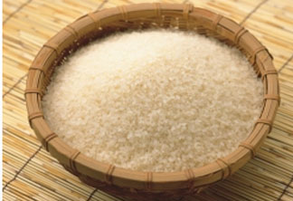

3.1. ユーザー要求 User Requirements
Rice Trading Floor
Ceiling price:13000 vnd/kg
Floor price: 9000 vnd/kg
3000 kg
9000 vnd/kg
100 kg
11000 vnd/kg
Xi dẻo: 3000 kg
10000 vnd/kg

Slide 25



3.1. ユーザー要求 User Requirements
Rice Trading Floor
Ceiling price:13000 vnd/kg
Floor price: 9000 vnd/kg
3000 kg
9000 vnd/kg
100 kg
11000 vnd/kg
Xi dẻo: 3000 kg
10000 vnd/kg
3000 kg
12000 vnd/kg

Slide 26


3.1. ユーザー要求 User Requirements
2役者があります(There are 2 actors):
ユーザー
User
管理者
Administrator

Slide 27

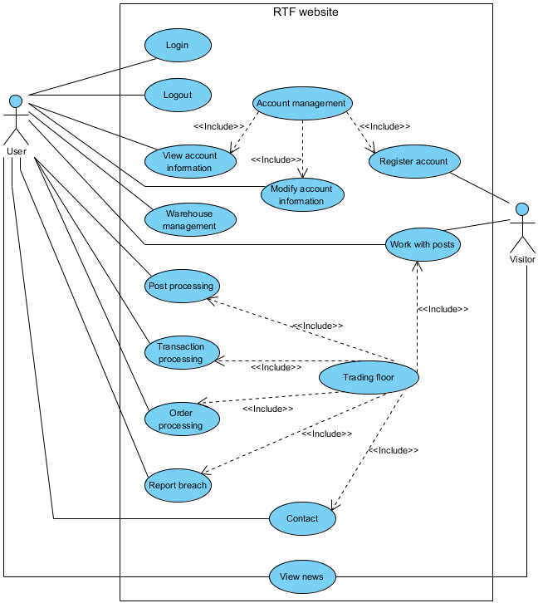
3.1. ユーザー要求 User Requirements
アカウントの管理
(Manage Account)
倉庫の管理
(Manage Warehouse)
取引フロア
(Trading Floor)
ニュースのビュー
(View News)
ユーザーのユースケース (User use-case)
全部: 23ユースケース (Total: 23 use-case)

Slide 28
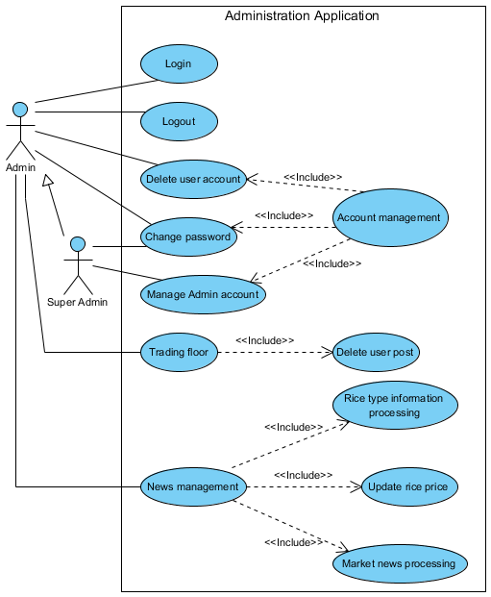
3.1. ユーザー要求 User Requirements
ユーザーアカウントの管理
(Manage User Account)
フロアの管理
(Manage Floor)
米の管理
(Manage Rice)
ニュースの管理
(Manage News)
管理のユースケース
(Admin use-case)
全部 ：14ユースケース (Total: 14 use-cases)

Slide 29
3.2. システム要求 System Requirements
ユーザーインターフェース
(User Interfaces)
Interested image and easy use.
The color is elegant, not flashy.
Text is available in Vietnamese, Japanese
Screen size used: 1366 x 768 (normal).

Slide 30


3.2. システム要求 System Requirements
ソフトウェアインターフェース (Software Interfaces)

Slide 31


3.2. システム要求 System Requirements
ハードウェアインターフェイス
(Hardware Interfaces)
2 サーバ·コンピュータ： 4 GBのRAM、 350 GBのハードディスク、 プロセッサ 3.8 GHz、 インターネット接続が必要。
2 Server computer: 4 GB of RAM, 350 GB of hard disk, processor 3.8 GHz, and must has internet connection

Slide 32




3.3. 非機能要求 Non-Functional Requirements
効率
Performance
対応
Supportability

Slide 33
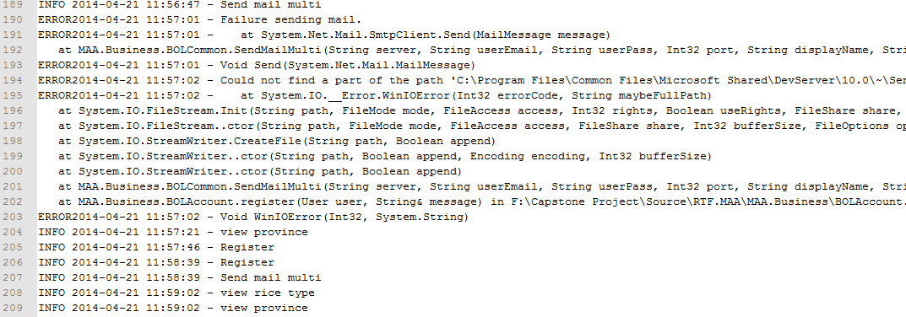
3.3. 非機能要求 Non-Functional Requirements
Log4net

Slide 34
4. ソフトウェアテスティング Software Design Description
4.4. データベース設計 (Database Design)
4.3
4.2. 画面設計 (Screen Design)
4.2
4.1. アーキテクチャ設計(Architecture Design)
4.1
4.4
4.3. 詳細設計 (Detail Design)

Slide 35
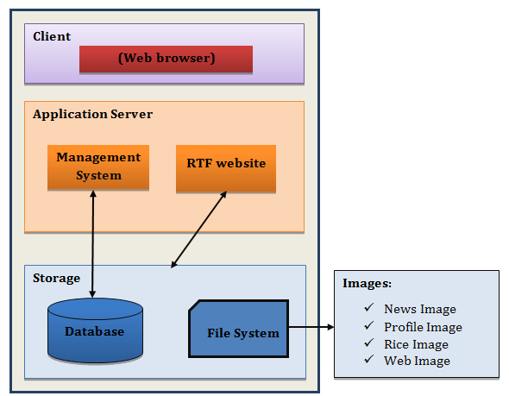
4.1. アーキテクチャ設計 Architecture Design
RTF システム全体のアーキテクチャ
(RTF system overall architecture)

Slide 36
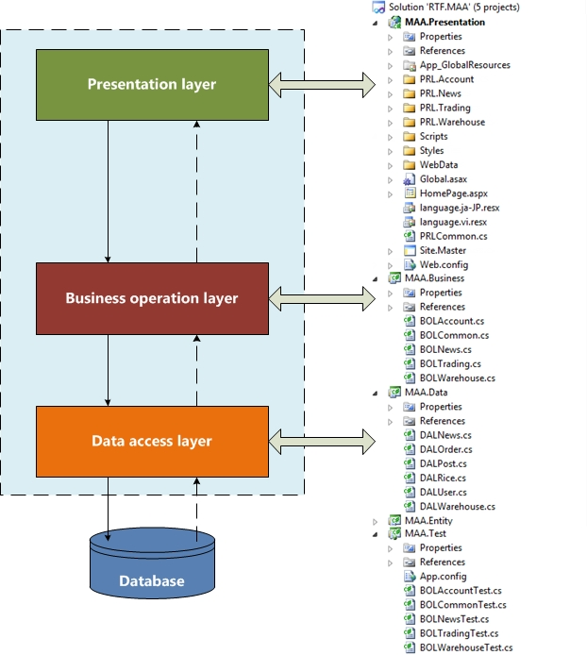
4.1. アーキテクチャ設計 Architecture Design
RTFソフトウェアシステムのための階層化アーキテクチャ
(Layered architecture for RTF software system)

Slide 37
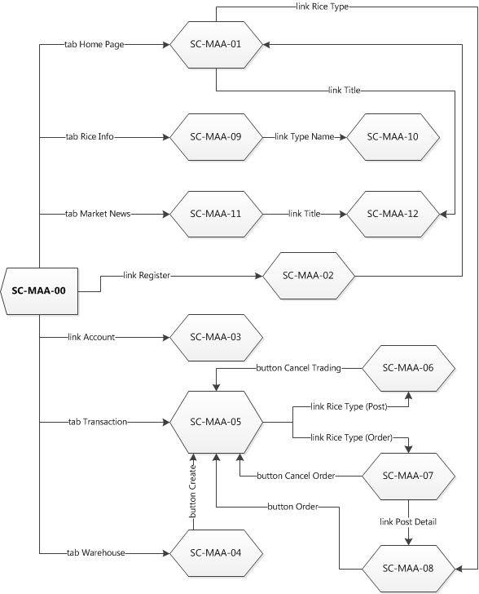
4.2. 画面設計 Screen Design
Screen no. | Screen name
SC-MAA-00 | Site Master
SC-MAA-01 | Home page
SC-MAA-02 | Registration page
SC-MAA-03 | Account page
SC-MAA-04 | Warehouse page
SC-MAA-05 | Transaction page
SC-MAA-06 | Post page
SC-MAA-07 | Order page
SC-MAA-08 | Post information page
SC-MAA-09 | Rice information page
SC-MAA-10 | Rice info detail page
SC-MAA-11 | Market news page
SC-MAA-12 | Market news detail page
メインアプリケーションの画面の流れ
(Main Application screen flow)

Slide 38
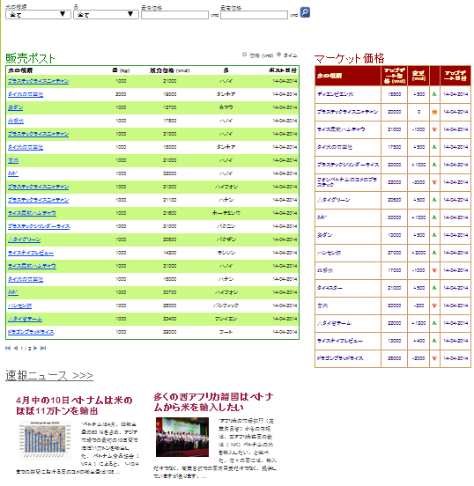
4.2. 画面設計 Screen Design
ホームページの画面設計
(Home page screen design)

Slide 39
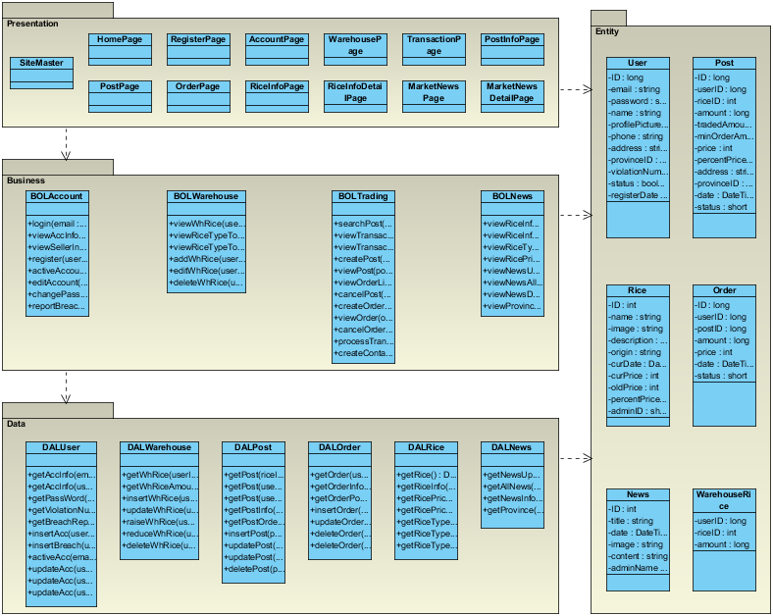
4.3. 詳細設計 Detail Design
メインアプリケーション – 全体的な分析クラス図
(Main Application – Overall Analysis class diagram)

Slide 40
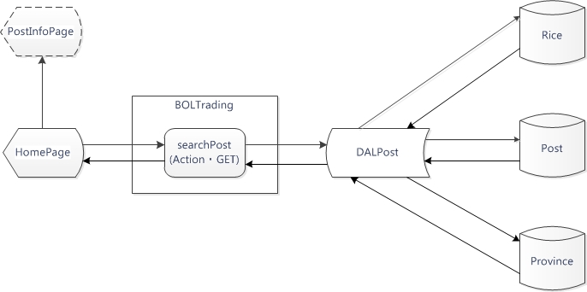
4.3. 詳細設計 Detail Design
ポスト検索の機能のオブジェクト遷移図
(Search post function Object transition diagram)

Slide 41
4.3. 詳細設計 Detail Design

Slide 42
4.3. 詳細設計 Detail Design

Slide 43
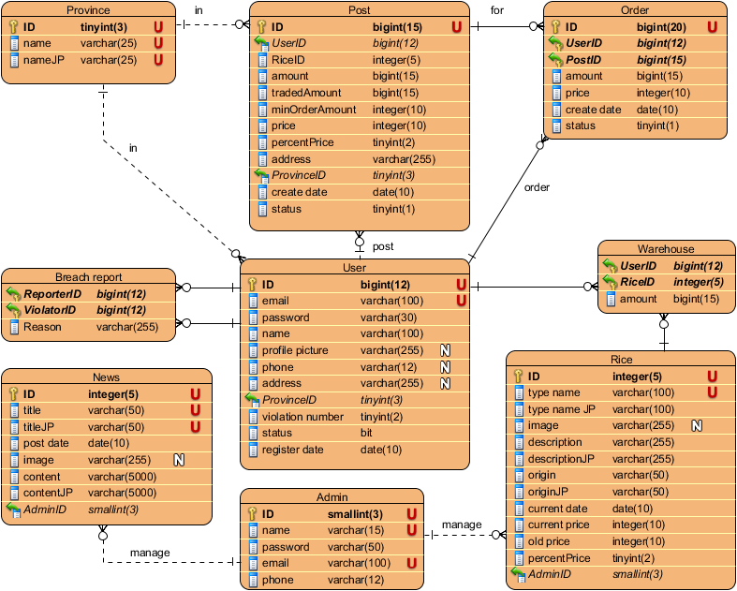
4.4. データベース設計 Database Design

Slide 44

5. 品質管理 Quality Control
5.1
5.2
レビュー (Review)
テスティング (Testing)

Slide 45


5.1. レビュー Review
自己評価 (Self review)
査読 (Peer review)

Slide 46
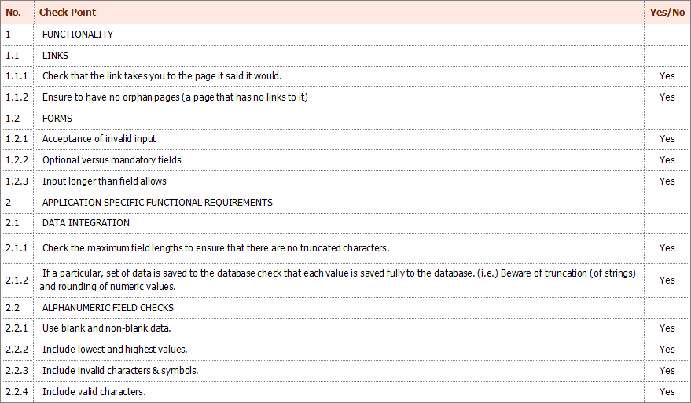
5.1. レビュー Review
チェックリスト (check list)

Slide 47
5.2. テスティング Testing
5.2.1. テスト戦略 (Test Strategy)
5.2.2. テストプロセス (Test Process)
5.2.3. テストの計画 (Test Plan)
5.2.4. テストケース (Test Case)
5.2.5. テストレポート (Test Report)

Slide 48
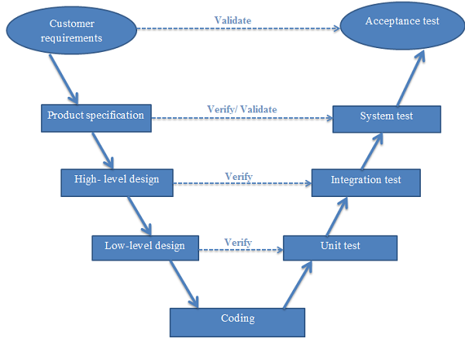
5.2.1. テスト戦略 Test Strategy
V-モデル (V-model)

Slide 49
5.2.1. テスト戦略 Test Strategy
単体テストUnit testing
統合テストIntegration testing
システムテストSystem testing
受入テストAcceptance Testing
開発者 (Developer)
テスター (By Tester)
顧客 (By customer)

Slide 50
5.2.1. テストプロセス Test Process
始め
Begin
計画の作成
Create plan
テストケースの作成
Create test case
データの作成
Create data
テストの実行
Execute test
テストの計画
Test plan
テストケース
Test case
テストデータ
Test data
テストの結果
Test result
終わり
End
テストレポート
Test report
テスト結果比較
Compare test result

Slide 51
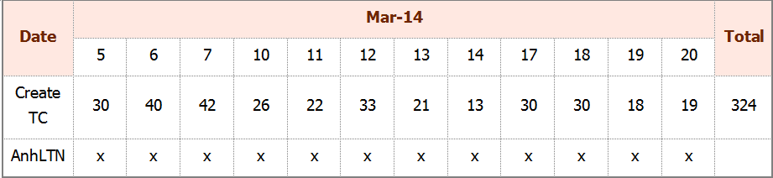
5.2.3.テストの計画 Test Plan
テストケースを作成する計画
(plan of create test-case)

Slide 52
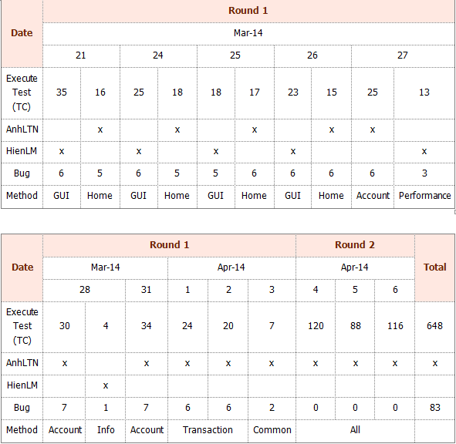
5.2.3.テストの計画 Test Plan
テストの実行の計画
(plan of execute test)

Slide 53
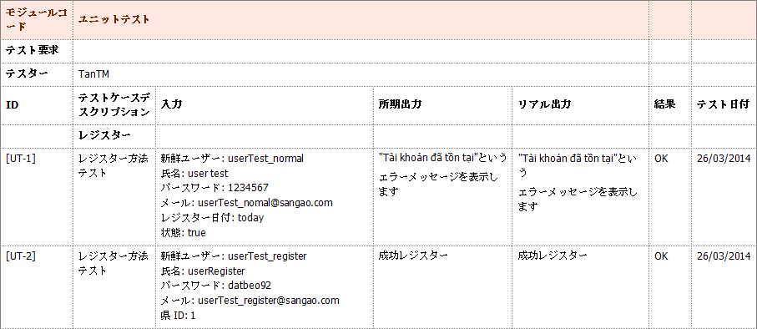
5.2.4. テストケース Test Case
単体 (Unit test)

Slide 54
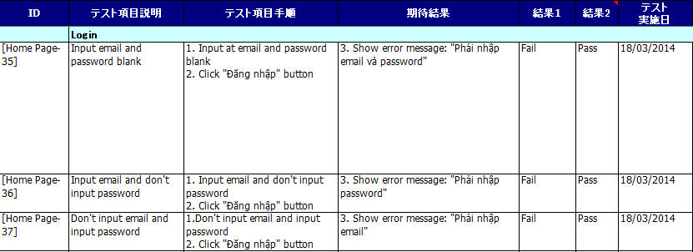
5.2.4. テストケース Test Case
システムテスト (System test)

Slide 55
5.2.5. テストレポート Test Report
5.2.5.1. テスト結果 (Test Result)
5.2.5.2. バグリスト (Bug List)
5.2.5.3. 品質保証 (Quality Assurance)

Slide 56
5.2.5.1. テスト結果 (Test Result)
 | Round 1 |  |  |  | Round 2
Method | Pass | Fail | Untested | Number of Bug | Pass | Fail | Untested | Number of Bug | Number of Test Case
GUI | 70 | 27 | 0 | 24 | 97 | 0 | 0 | 0 | 97
Home Page | 55 | 12 | 0 | 11 | 67 | 0 | 0 | 0 | 67
Account | 60 | 25 | 0 | 15 | 85 | 0 | 0 | 0 | 85
Transaction | 24 | 26 | 0 | 26 | 50 | 0 | 0 | 0 | 50
New | 3 | 1 | 0 | 1 | 4 | 0 | 0 | 0 | 4
Performance | 13 | 0 | 0 | 0 | 13 | 0 | 0 | 0 | 13
Common | 5 | 4 | 0 | 4 | 9 | 0 | 0 | 0 | 9
Test Coverage | 230 | 95 | 0 | 81 | 325 | 0 | 0 | 0 | 325
Successful Coverage | 70,77% |  |  |  | 100 %

Slide 57
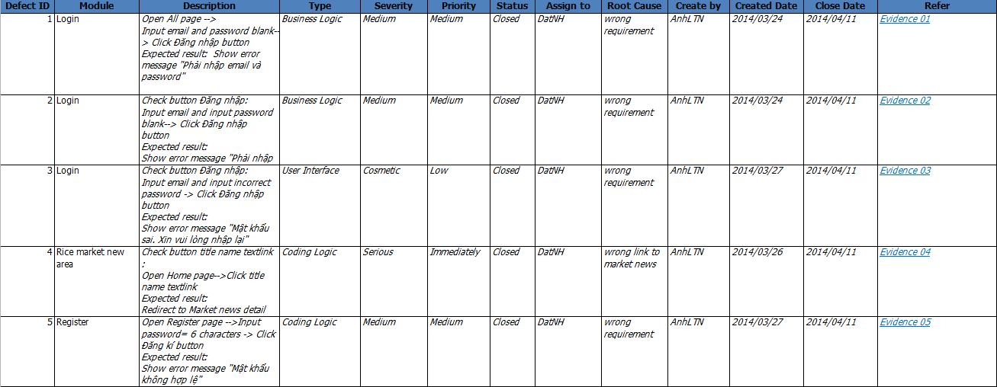
5.2.5.2. バグリスト (Bug List)

Slide 58
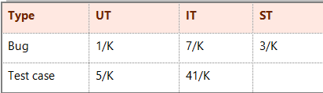
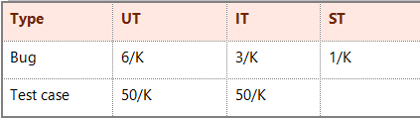
5.2.5.3. 品質保証 Quality Assurance
実際の規格
(Actual norm)
希望の規格
(Expect norm)

Slide 59
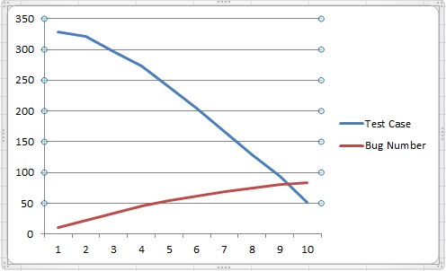
5.2.5.3. 品質保証 Quality Assurance
品質のアナリスト (Quality Analyst)

Slide 60

6. 学んだ教訓 Lesson Learned
日本のスタイル (Japanese style)
チームワーク (Working in group)
実際に知識を入れます
(Putting knowledge in practice)
新技術でコーディングスキルを改善します(Improve coding skill with
new technology)

Slide 61
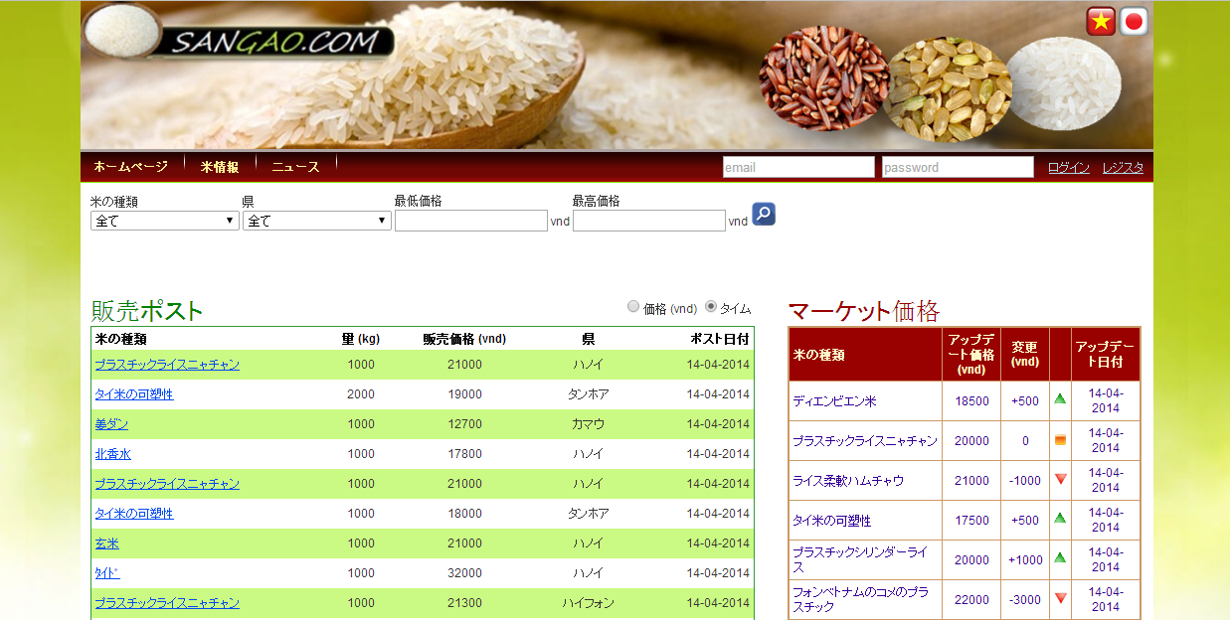
7. デモ (Demo)
Rice Trading Floor

Slide 62

8. 質問と回答 (Q & A)

Slide 63


